Slide 1






Оптимизация процесса внесения изменений в разработанную проектно-сметную документацию во время выполнения строительно-монтажных работ
Докладчик:
Начальник Управления капитального строительства:
Шипунов Павел Александрович

Slide 2
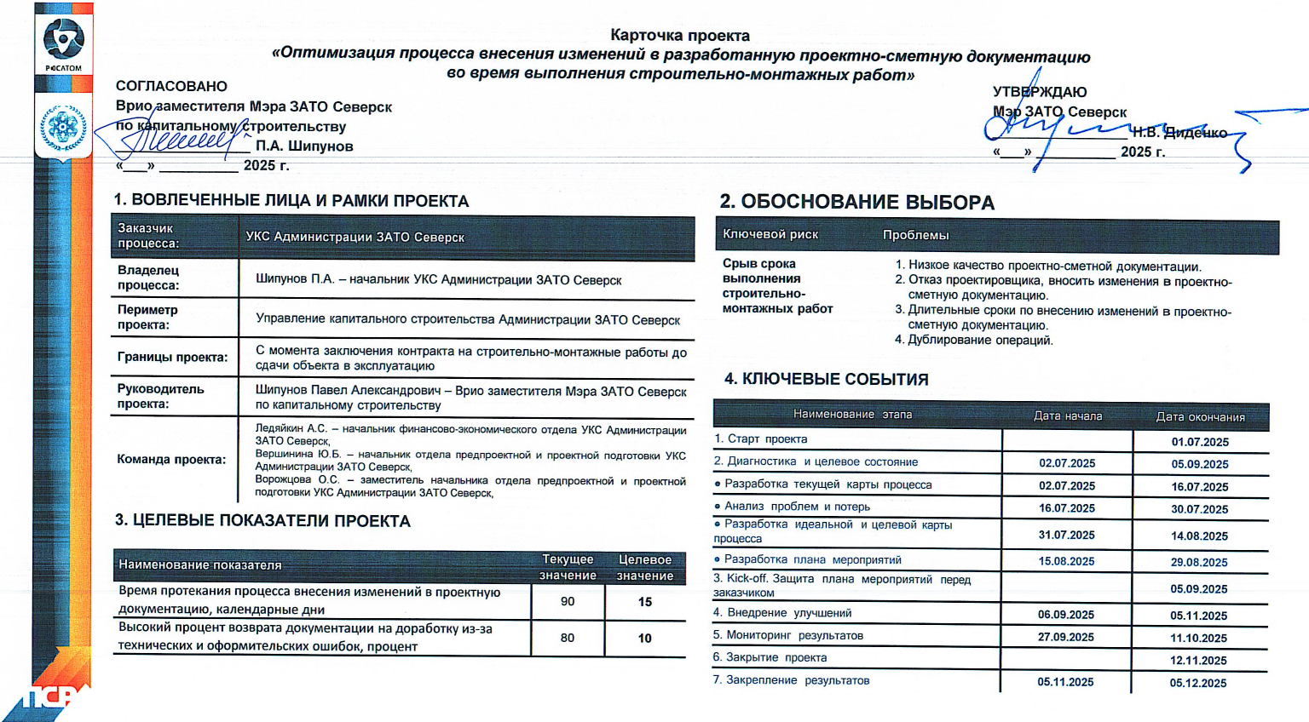

Slide 3
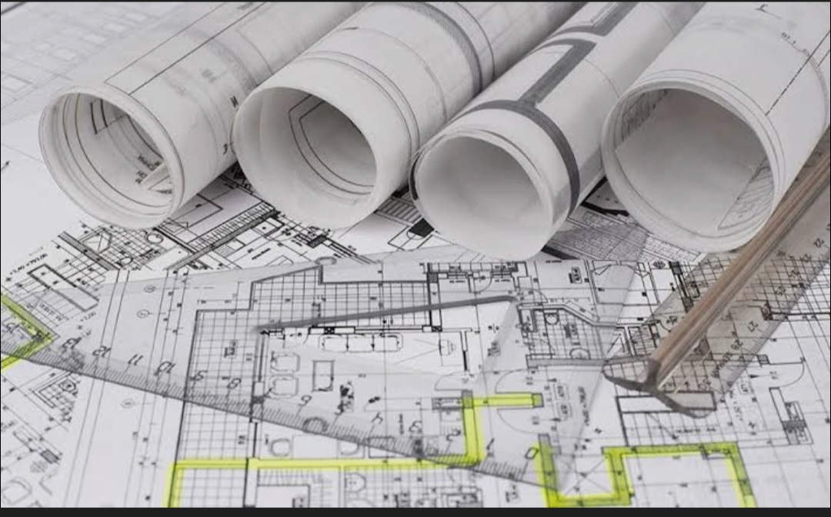

Обоснование выбора:
Цели и плановый эффект:
Проблемы:
Избежание срыва сроков выполнения СМР
1
Низкий уровень качества ПСД
Ускорение процесса внесения изменений в ПСД
2
Отказ проектировщика вносить изменения в ПСД
Длительные сроки по внесению изменений в ПСД
3
4
Срыв срока выполнения строительно-монтажных работ

Slide 4














Карта текущего состояния
УКС- Подрядчик
Подрядчик
Подрядчик
УКС
…
Заключение контракта на проведение строительно-монтажных работ (СМР)
6 месяцев
Начало выполнения СМР.
Подрядчик ознакомляется
с ПСД
7 дней
Принятие технического решения для внесения изменений в ПСД
3 дня
Выявление технических проблем во время выполнения СМР
УКС-
Проектировщик
Проектировщик
УКС
Подрядчик
1
1
2
3
Направление запроса проектировщику на внесение изменений в ПСД
1 день
Внесение изменений в ПСД
60 дней
Предоставление заказчику исправленной документации
30 дней
Выдача подрядчику измененной ПСД для продолжения выполнения СМР
1 день
ИТОГО – ВПП (9,5 месяцев)
1
Обозначения: - проблемы; - ожидание;
Проблемы
Отказ проектировщика выполнять работы по корректировки ПСД.
Длительные сроки по внесению изменений в ПСД.
Возврат ПСД на доработку.

Slide 5



Поиск коренных проблем.
№ | Проблемы | Коренная проблема
1 | Низкое качество проектно-сметной документации | Люди, занимающиеся разработкой документации, могут допустить опечатки, ошибки в расчетах или неверные интерпретации требований. Недостаток информации, на основании которой разрабатывается документация (фактическое состояние объекта выявляется при выполнении СМР, так как на стадии проектирования объект находится в эксплуатации). При разработке ПСД невозможно учесть будущие изменения рынка, в полном объеме.
2 | Отказ проектировщика, вносить изменения в проектно-сметную документацию | Юридические и финансовые проблемы: изменения в проектно-сметной документации могут повлечь за собой дополнительные расходы или юридические последствия, что делает проектировщиков более осторожными в своих действиях. Непонимание важности изменений: иногда проектировщик может не видеть необходимости в изменениях, особенно если они не являются критичными для выполнения проекта.
3 | Длительные сроки по внесению изменений в проектно-сметную документацию | Нехватка времени: проектировщики могут быть перегружены текущими задачами и не иметь возможности быстро адаптировать документацию.
4 | Дублирование операций | В процессе внесения изменений в ПСД, на этапе согласования выявляются недоработки проектных решений, которые повторно направляются проектировщику.

Slide 6
Карта целевого состояния
УКС-СРО
УКС- Подрядчик
Подрядчик
Подрядчик
1
Заключение контракта на проведение строительно-монтажных работ (СМР)
6 месяцев
Начало выполнения СМР.
Подрядчик ознакомляется
с ПСД
7 дней
Вступление УКС в СРО
Выявление технических проблем во время выполнения СМР
УКС
УКС
Подрядчик
УКС заключает контракты с исполнителями конкретных разделов и вносит изменения в ПСД
15 дней
2
Принятие технического решения для внесения изменений в ПСД
3 дня
Выдача подрядчику измененной ПСД для продолжения выполнения СМР
1 день
ИТОГО – ВПП (7 месяцев)
Решения
Вступление УКС в СРО на проектирование.
Заключение УКСом контрактов с исполнителями конкретных разделов и внесение изменений в ПСД.

Slide 7



План мероприятий
№ | Проблемы | Коренная проблема | Мероприятия | Исполнители | Сроки | Эффект
1 | Низкое качество проектно-сметной документации | Люди, занимающиеся разработкой документации, могут допустить опечатки, ошибки в расчетах или неверные интерпретации требований. Недостаток информации, на основании которой разрабатывается документация (фактическое состояние объекта выявляется при выполнении СМР, так как на стадии проектирования объект находится в эксплуатации). При разработке ПСД невозможно учесть будущие изменения рынка, в полном объеме. | Вступление УКС в Саморегулируемую организацию (СРО) на проектирование – это важный шаг к повышению качества ПСД. Как член СРО, у Управления капитального строительства появятся полномочия для заключения контрактов с исполнителями конкретных разделов по внесению изменений в ПСД. | Начальник ФЭО Управления Ледяйкин Андрей Сергеевич Начальник ОПиПП Управления Вершинина Юлия Борисовна Заместитель начальника ОПиПП Управления Ворожцова Ольга Станиславовна | 01.07.2025 – 30.12.2025 | Ускорение процесса внесения изменений в ПСД. Избежание срыва сроков выполнения СМР. Отсутствие дублирования операций
2 | Отказ проектировщика, вносить изменения в проектно-сметную документацию | Юридические и финансовые проблемы: изменения в проектно-сметной документации могут повлечь за собой дополнительные расходы или юридические последствия, что делает проектировщиков более осторожными в своих действиях. Непонимание важности изменений: иногда проектировщик может не видеть необходимости в изменениях, особенно если они не являются критичными для выполнения проекта. |  |  | 01.07.2025 – 30.12.2025
3 | Длительные сроки по внесению изменений в проектно-сметную документацию | Нехватка времени: проектировщики могут быть перегружены текущими задачами и не иметь возможности быстро адаптировать документацию. |  |  | 01.07.2025 – 30.12.2025
4 | Дублирование операций | В процессе внесения изменений в ПСД, на этапе согласования выявляются недоработки проектных решений, которые повторно направляются проектировщику. |  |  | 01.07.2025 – 30.12.2025

Slide 8




Итоги реализации
1. Сокращение времени внесения изменений в проектно-сметную документацию
2. Сокращение количества возвратов ПСД на доработку
в 6
в 8
раз
раз

